Slide 1
線形計画法を用いた
最適化アプリケーション
5番 菊池 晃弘
担当教員 佐々木 建

Slide 2
発表内容
1.はじめに
2.研究概要
3.システム概要
4.進捗状況
5.今後の予定
6.参考文献・参考サイト

Slide 3
はじめに
・線形計画問題の計算が複雑
その上多くの時間を要した
計算アプリケーションを作り
計算を楽にできないかと考えた

Slide 4
はじめに
Q.そもそも線形計画問題とは？
A.沢山の条件式から最適な答えを求める問題。
Q.線形計画法とは？
A.線形計画問題を解く方法のこと。
料理のレシピや工業の材料計算などに用いる

Slide 5
研究概要
目的
線形計画問題の計算を第一とし
用途に沿った最適値の取得を目標とする

Slide 6
研究概要
開発環境
OS | Windows7
開発言語 | Java
開発ソフト | Eclipse

Slide 7
システム概要
①制約条件式が100個までの
線形計画問題を解くことが出来る
②解答の最大値 または 最小値を求める

Slide 8
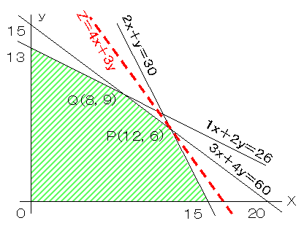
システム概要
①制約条件式が100個までの線形計画問題を解くことが出来る

Slide 9
条件式
最適値条件式 z = 4x+3y
制約条件式 x≧0,y≧0
x+2y <= 26
2x+ y <= 39
3x+4y <= 60
制約条件式が
増えるほど
負荷が
かかってゆく

Slide 10
システム概要
②最大値 または 最小値を選んで求めることが出来る

Slide 11
システム概要
②最大値 または 最小値を選んで求めることが出来る
最大値
最小値

Slide 12
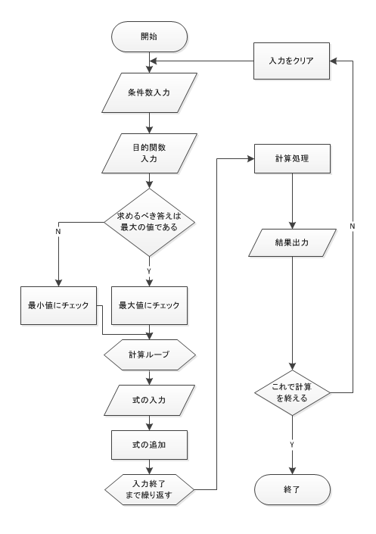
システム概要(フローチャート例)

Slide 13
進捗状況
実装済み内容
・解答の最大化 または 最小化ボタンの追加
・制約式及び最適値条件式をグラフ表示
・グラフの拡大・縮小機能
・最適値条件式の増減ボタンの追加

Slide 14
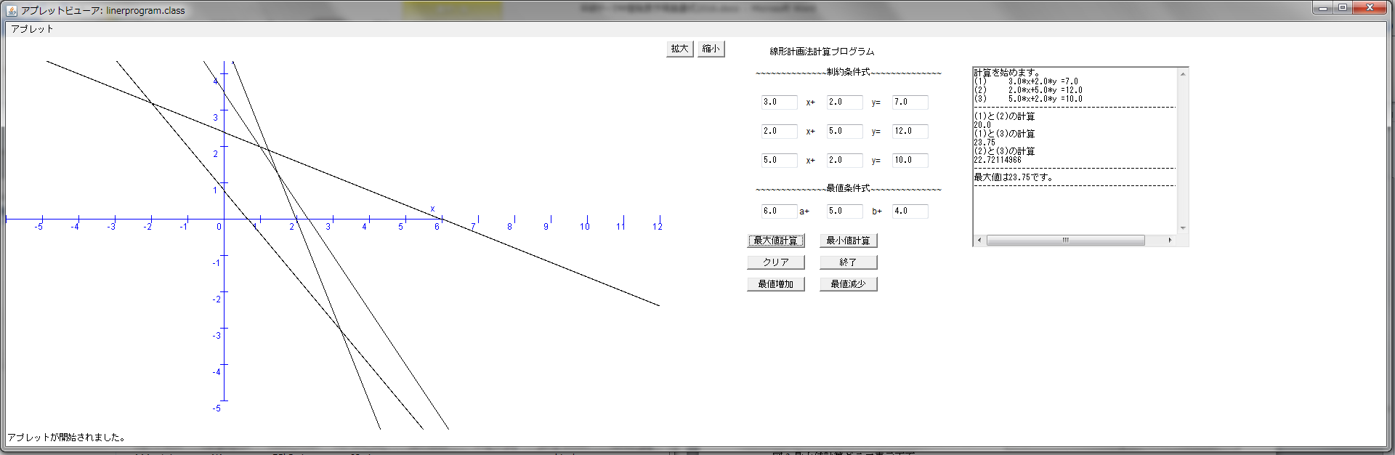
進捗状況
・アプリケーション実行例

Slide 15
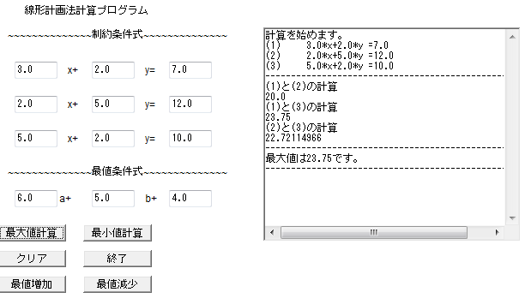
進捗状況
・最適値の最大化 または 最小化ボタンの実装

Slide 16
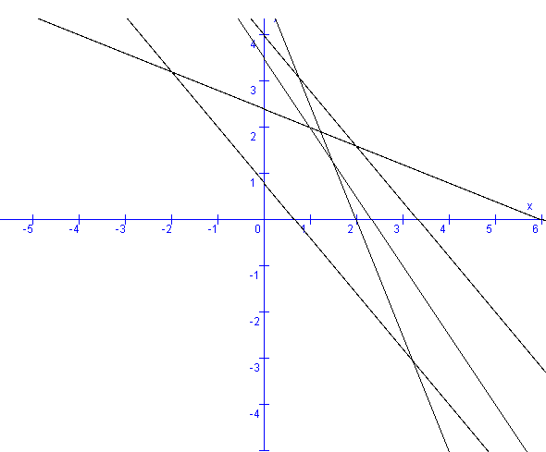
進捗状況
・制約式及び最適値条件式をグラフ表示

Slide 17
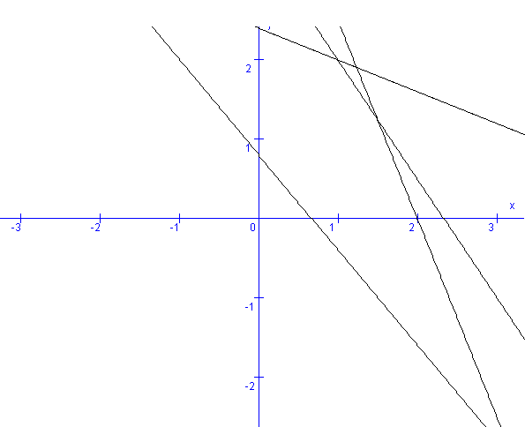
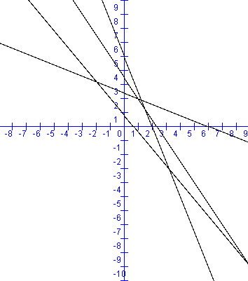
進捗状況
・グラフの拡大・縮小機能を実装
拡大
縮小

Slide 18
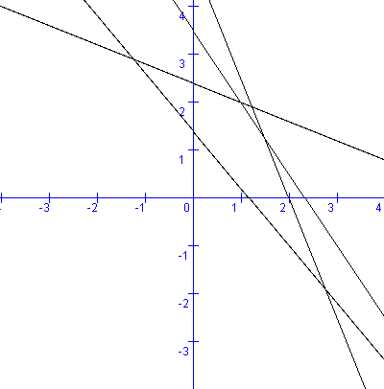
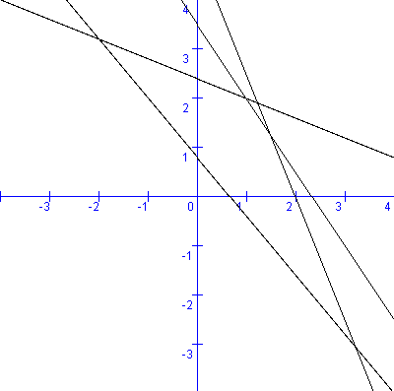
進捗状況
・最適値条件式の増減ボタン機能を実装

Slide 19
進捗状況
実装予定内容
・追加用の制約条件式実装(システム概要①)
・最適値条件式グラフの微変更
(2Dグラフの色変更や領域表示,交点表示など)

Slide 20
今後の予定
・”実装予定内容”を主とし研究を続ける
12月 | 制約条件式の改良
1月 | 最適値条件式グラフ その他グラフの改良 卒業論文・発表準備
2月 | 卒業論文・発表準備

Slide 21

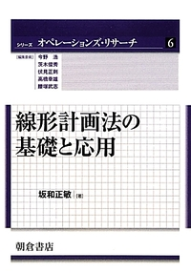
参考文献
線形計画法 著者:並木 誠
(http://www.asakura.co.jp/books/isbn/978-4-254-11786-8/)
線形計画法の基礎と応用 著者:坂和 正敏
(http://www.asakura.co.jp/books/isbn/978-4-254-27556-8/)

Slide 22
参考サイト
Java Drive
(http://www.javadrive.jp/)
はじめてのJava入門(http://www1.bbiq.jp/takeharu/)

